Slide 1
Kosmos & Psyche am 10.01.2023
Gedanken zum Pluto-Übergang
in den Wassermann

Slide 2
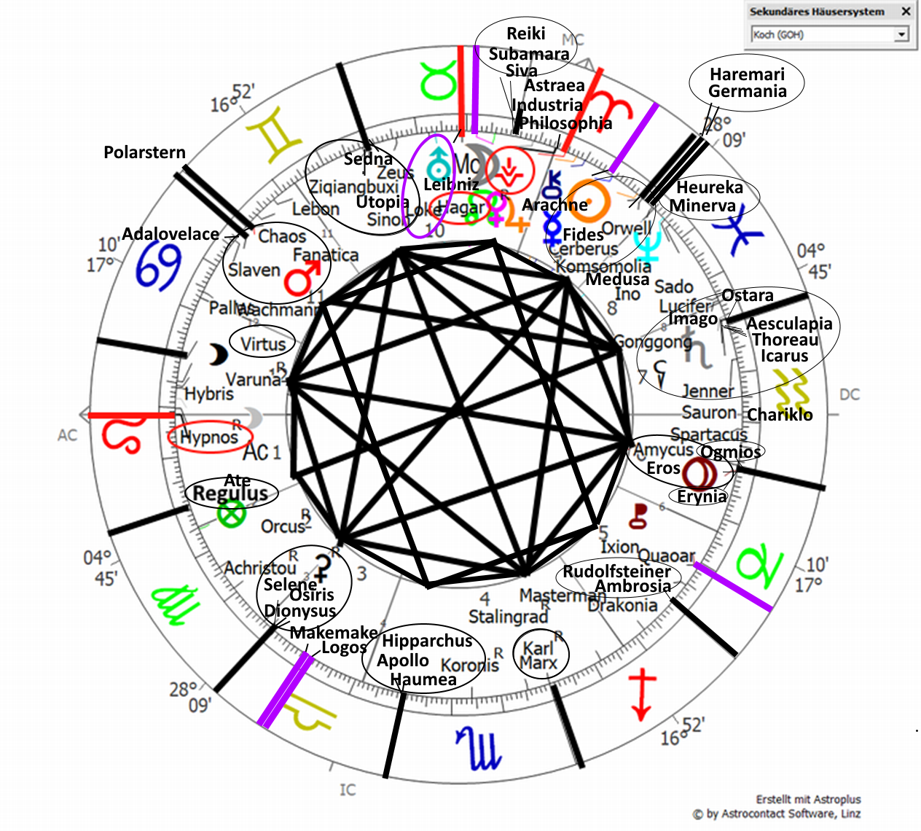
1. Pluto im Wassermann 23.03.2023, 12:23 UT, Berlin - 2043/44
Da Wassermann das 2. und entgegengesetzte Zeichen der Steinbockhemisphäre ist, setzen sich die 2008er-Ingresse Plutos ja im Fundament (v.a. der dort dominante Einsperr- und Überwachungsgeist, auch die Frauenherrschaftserrungenschaften) in gewissem Sinne fort und daher versuchten sich die steinböckisch herrschenden Autoritäten mit korrupten Private-Public-Partnerships an die Wassermann-Kräfte zu ketten. Die Verträge zuungunsten Dritter haben allerdings schon zu frz. Pluto in Wassermann-Revolutionszeiten nicht funktioniert, der ausgeschlossene 3. Stand stürzte die die Beiden. Rudra zerriss solche Verträge wieder ab 2020. Chaos ab 27.05.2023 endgültig im Krebs ist deren herrschaftsumpolende (nun von unten) Stimme. Das heißt d.h. Pluto in der Steinbock-Hemisphäre vs. Chaos plus Mars in der Krebshemisphäre ist das fundamentale konflikthafte Qcx- Zerreibungsprinzip - vieles an der kollektiven Neuordnung setzt sich nicht so wie gewünscht um, führt aber zu Bewusstseinsbildungen.
Eine hohe Zahl betonter Kreativasteroiden Chaos, Haumea, Makemake, Quaoar, Utopia, Apollo, Hipparchus, Industria, Heureka, Minerva, Tesla
Auch viele kriminelle und tricksende Faktoren betont: Sinon-Hermes-Orwell-Uranus-Loke-Swindle-Fanatica-Robinhood-Subamara. Diese Kombination ist AI-nutzend naheliegend und selbstredend.

Slide 3
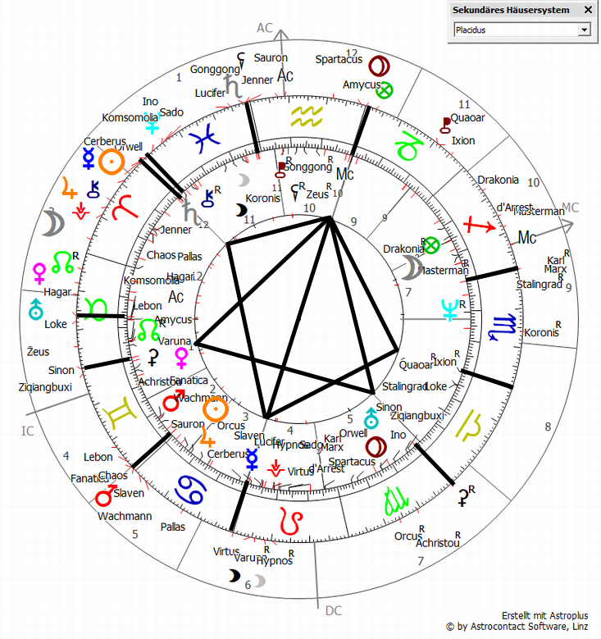
Der Hauptfortschrittszyklus Silicon Valleys 30.06.1966 – 2104, 09:41:20 UT (innen) - 1. Pluto im Wassermann 23.03.2023, 12:23 UT (außen) beides Silicon Valley im Totalitarismus-Set: Uranus-AC Trigon Uranus-Pluto dominant in 5 und Pluto auf MC: die zentrale archetyprückkehrende Machtumwälzung und totalitäre Bestimmung

Slide 4
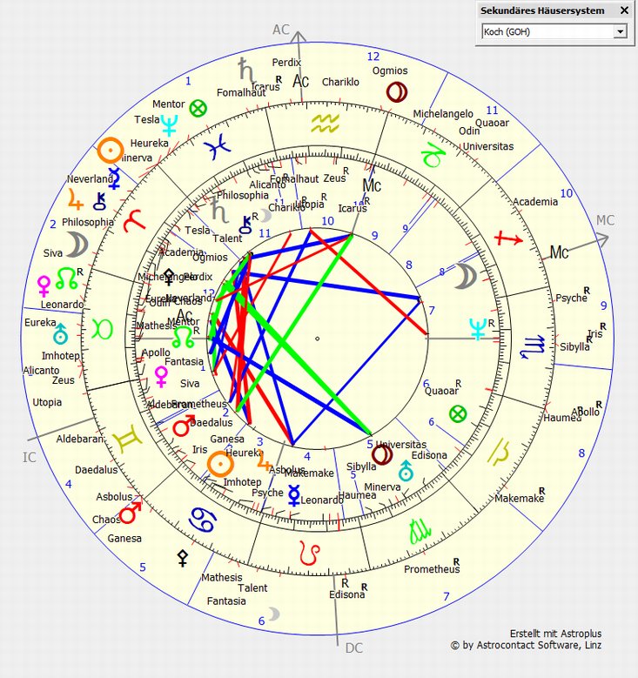
Der Hauptfortschrittszyklus Silicon Valleys 30.06.1966 – 2104, 09:41:20 UT (innen) - 1. Pluto im Wassermann 23.03.2023, 12:23 UT (außen) beides Silicon Valley im Kreativitäts-Set

Slide 5
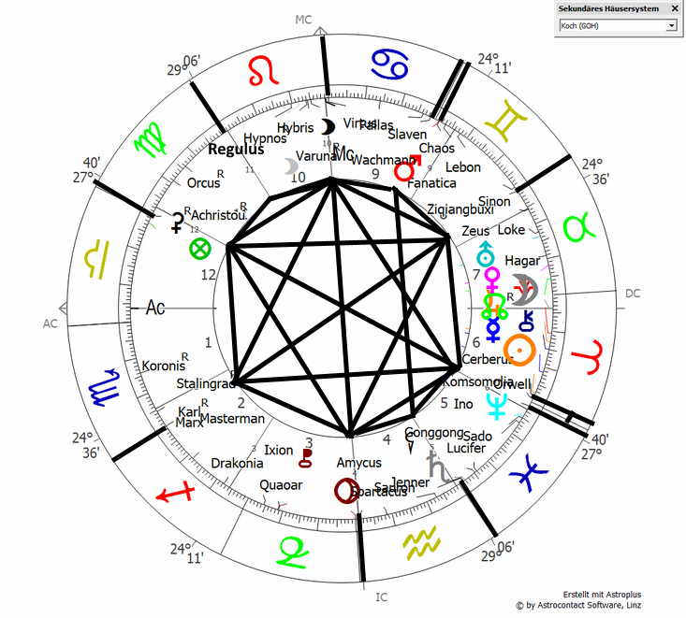
1. Pluto im Wassermann 23.03.2023, 12:23 UT, Peking – 2043/44 H2 Pluto-Amycus auf IC Opp. Virtus-MC mit 0°Grad MC-Bezug sehr stark, ein ängstigender Monolith der plutonischen Gemeinwesenverschweissung

Slide 6
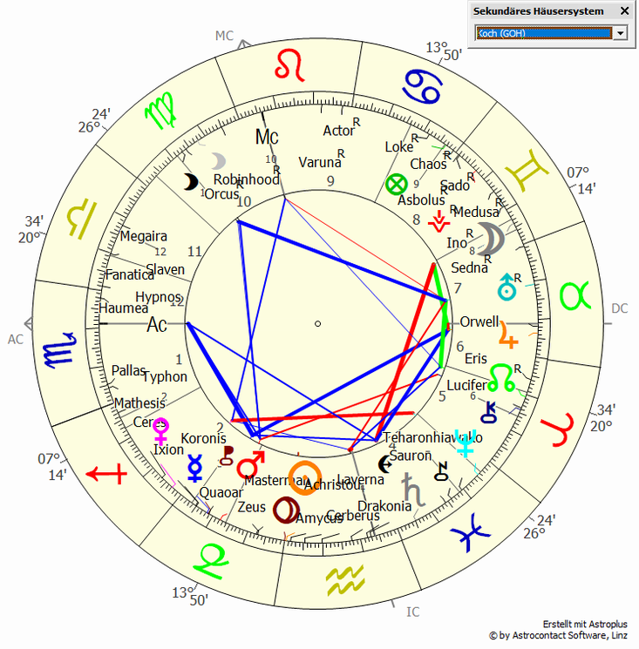
3. Pluto-Ingress im Wassermann, 21.01.2024 01:51 MEZ, Berlin

Slide 7
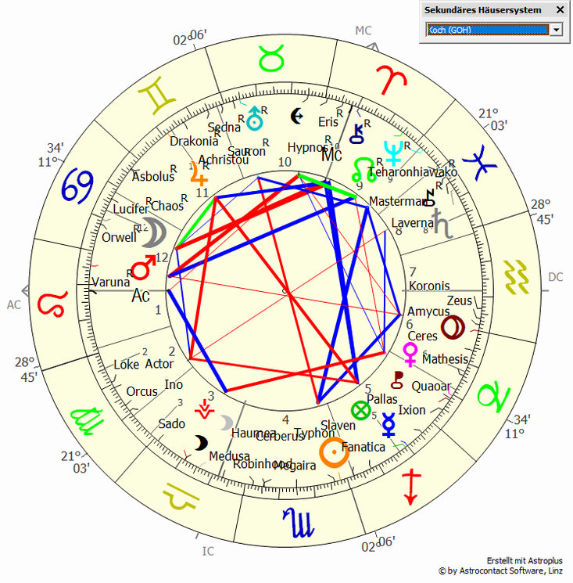
5. Pluto-Ingress im Wassermann, 19.11.2024, 21:30 MEZ, Berlin
Trotz extremer hordenhaft-knechtender (Sauron-Uranus) kollektivspaltender und eugenisch minimierender Spannungen (Teharonhiawako-Ino) der Aufstieg der wissenserweiternden, harmonischen kosmischen Gesamtkultur-Persönlichkeiten: Merkur Opp. Jupiter sowie Sonne-Uranus-Neptun-Pluto

Slide 8
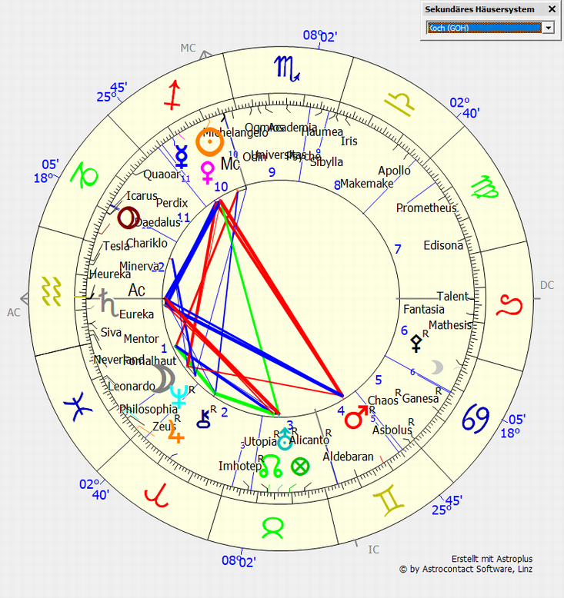
Chat GPT-Starttweet, 30.11.2022, 19:38:38 UT, San Francisco
Durch das Reduktionskrisen-Quadrat Saturn-Uranus und schließendes Saturn-Neptun-Halbsextil im aspektfokus ist das im Kern materiell ein Abwrack- bzw. Auflösungs- und entrechtungsprinzip der Lebensleistungen aller, erstmal zugunsten der AI-Profiteure, letztlich auch zum Erdepochen, aber ein Bewusstseinsturbo und eine Fertigkeitenausbildung für die kommenden kosmischen Gesamtkulturpersönlichkeiten des 5. Pluto-Ingresses und die 2025/26er gesamtkulturneuschaffende Trigon-Halbsumme Saturn-Neptun HS Uranus-Pluto plus Chaos-Sedna

Slide 9
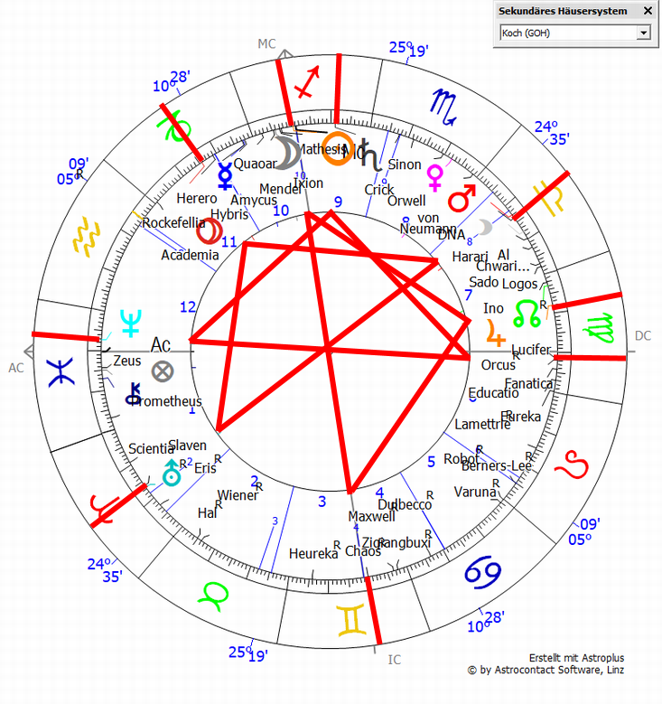
OpenAI 11.12.2015, o. Zeit auf 12 h Ortszeit, San Francisco gestellt

Slide 10
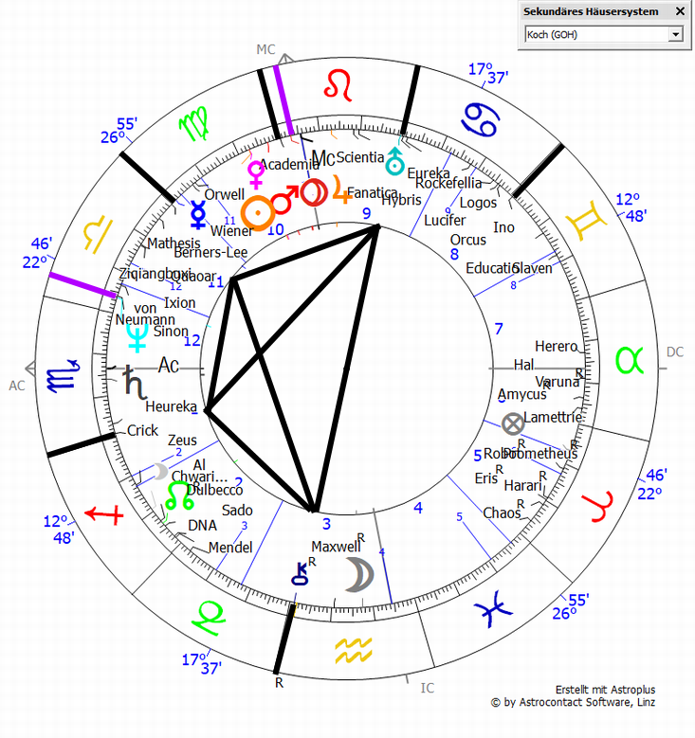
Artificial Intelligence Proposal 31.08.1955, ohne Zeit auf 12 h Ortszeit gestellt, Hanover, NH

Slide 11
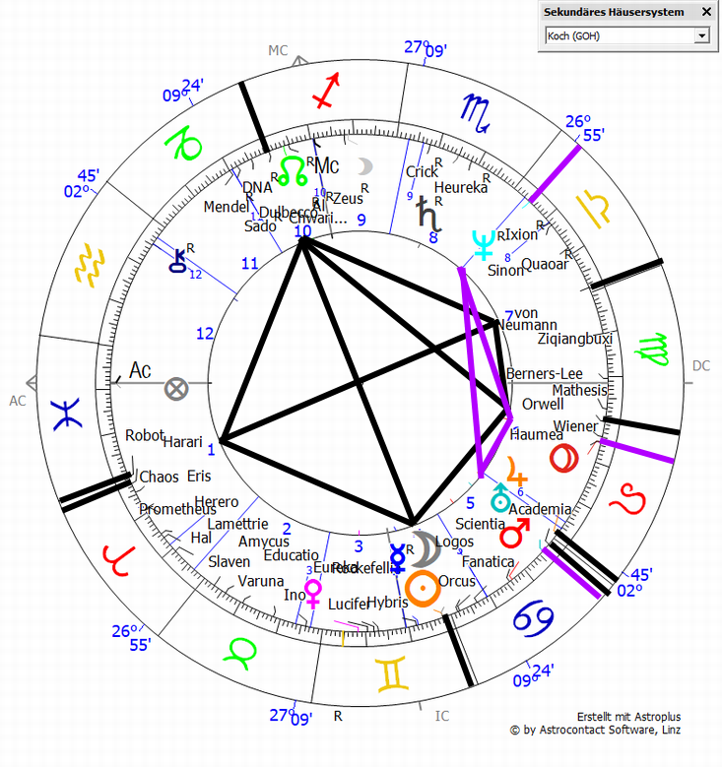
SoFi vor Artificial Intelligence Proposal 20.06.1955, 0:12 EDT, Hanover, NH

Slide 12
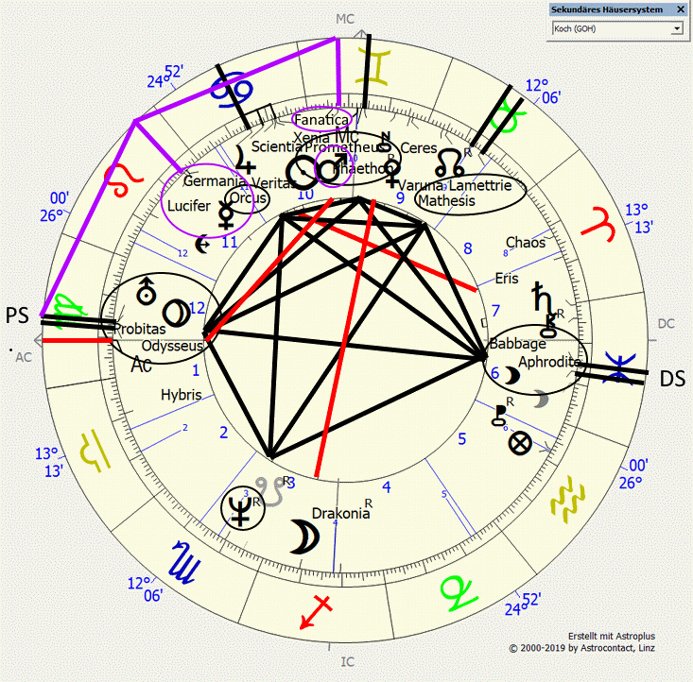
3. Uranus-Pluto-Konjunktion 30.06.1966, 09:41 UT, Berlin der Hauptfortschrittszyklus bis 2104

Slide 13
ACG-Linien der 3.Uranus-Pluto-Konj. 30.06.1966, 09:41:20 UT, legte dieser Zyklus die Boomzentren bzw. auch die schlimmen Orte der Welt fest?
Silicon Valley: Uranus-Pluto in 5 Trigon AC / Mathesis (‚ich rechne‘, Algorithmen), zukunftsanstachelnder Asbolus auf IC, Saturn Sextil MC
Shenzhen/Hongkong: Uranus-Pluto in 9 Opp. Babbage Quadrat AC /DC
New York: Uranus-Pluto am IC Opp. Babbage auf MC T-Qua. Prometheus in 12, Sonne/Jupiter-Halbsumme auf AC Qua. Eris in 10, Neptun in 5 Trigon AC
Washington: Uranus-Pluto auf IC Opp. Babbage auf MC T-Qua. Prometheus in 12
Brüssel: Uranus-Pluto in 1 beim AC, Mars / Fanatica Qua. AC / Sisyphus, Mond /Masterman auf dem IC Opp. Nessus auf MC. Interpolierte Lilith auf dem DC
Frankfurt: Uranus-Pluto auf dem Opp. AC Babbage auf DC
Hollywood: Neptun Konj. DC, Merkur Konj. Lucifer auf dem IC, Uranus-Pluto Trigon AC
Mekka: Jupiter in Halbsumme Sonne / Orcus auf MC Opp. Teharonhiawako auf IC T- Qua. Eris auf dem DC
Bagdad: Orcus auf dem MC, die kriegerische Pallas auf dem DC Qua. MC
Rakka: Jupiter auf dem MC in Halbsumme Orcus / Sonne Qua. Eris auf dem DC
Peking: Saturn auf dem IC, Interpolierte Lilith Qua. AC
Budapest und Visegrad: Mars / Fanatica auf dem MC Qua. AC
Lugansk: Jupiter in Halbsumme Sonne / Orcus auf MC
Fukushima: Saturn Qua. AC / DC
Paris: Nessus Konj. MC Opp. Mond / Masterman

Slide 14
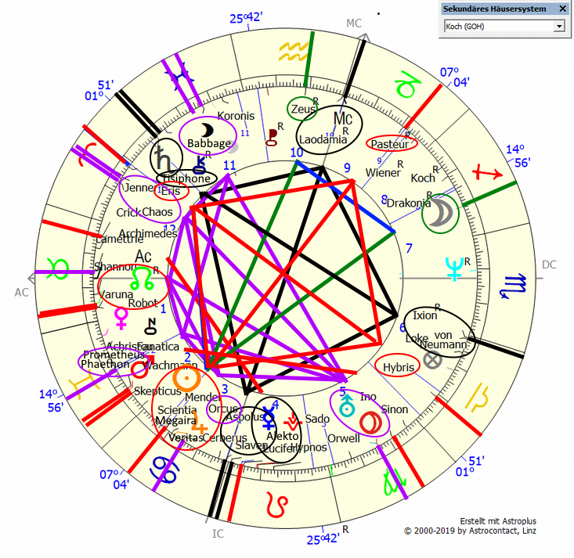
Der Hauptfortschrittszyklus Silicon Valleys 30.06.1966 – 2104, 09:41:20 UT, Cupertino, CA: Die technokratische Machtübernahme der karmischen Mordopfer

Slide 15
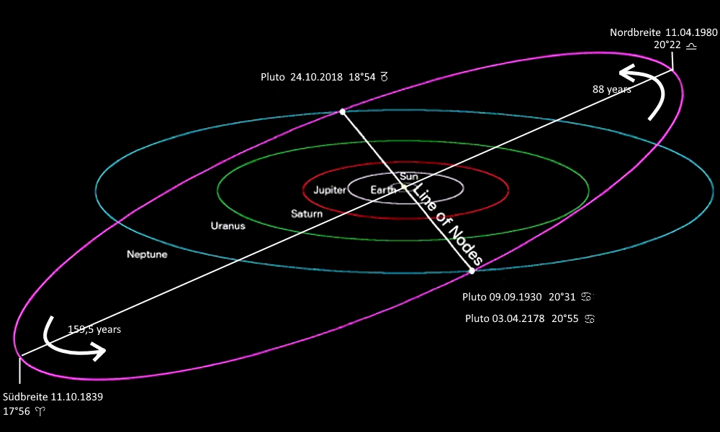
Plutos Bahn und Touchdownpunkte
Ergänzte Grafik aus: http://www.astrode.de/reisen/reisen18c/namib2018h2.htm

Slide 16
Die Pluto-Rahmung

Slide 17
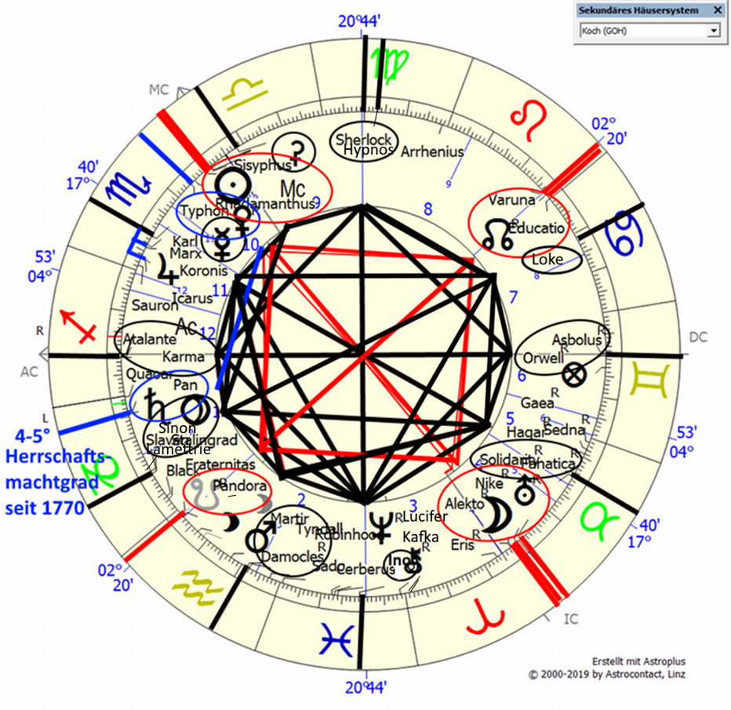
ZENTRAL: Die neue teuflische plutonische Gesellschaftskrake des Pluto-Ekliptiktouchdowns 24.10.2018 10:29 UT, Berlin
Eine von den Medien ideologisch geschürte, verblödende, angstfanatische Solidarität (Merkur-Fanatica-Solidarity) treibt zum eingewilligten Märtyrertum in der Angstbedrohung an (Martir-Damocles) und führt im Wiegenaspekt fließend zur kriegslistig-teuflisch initiierten, transhumanistischen, kollektiven Versklavung (Sinon-Lamettrie-Pluto-Slaven Opp. Loke) und zur wahnhaften Familienzerstörung, Unfruchtbarmachung und Bevölkerungsreduktion (Ino) im aufgestachelnden Überwachungsstaat (Asbolus, Cerberus, Sherlock).
Mittels Pandemie-Panik (Saturn-Pan auf dem Herrschaftsmachtgrad 4-5° Steinbock) wird bevölkerungsspaltend (Eris am IC) regiert.
Die teufelsgeschürte Paranoia von Lucifer-Kafka am Frühlingspunkt und der antichristlich-destruktive Achristou auf dem freien Willen nehmenden soghaften Großen Attraktor. Das Zentrum der Energie in D ist die früh erlebte eigene Geschlechtsenergieunterdrückung, sowie alle Frühindoktrinationen, die zu befreien sind (Atalante + Uranus-VM + Merkur-Pluto)

Slide 18
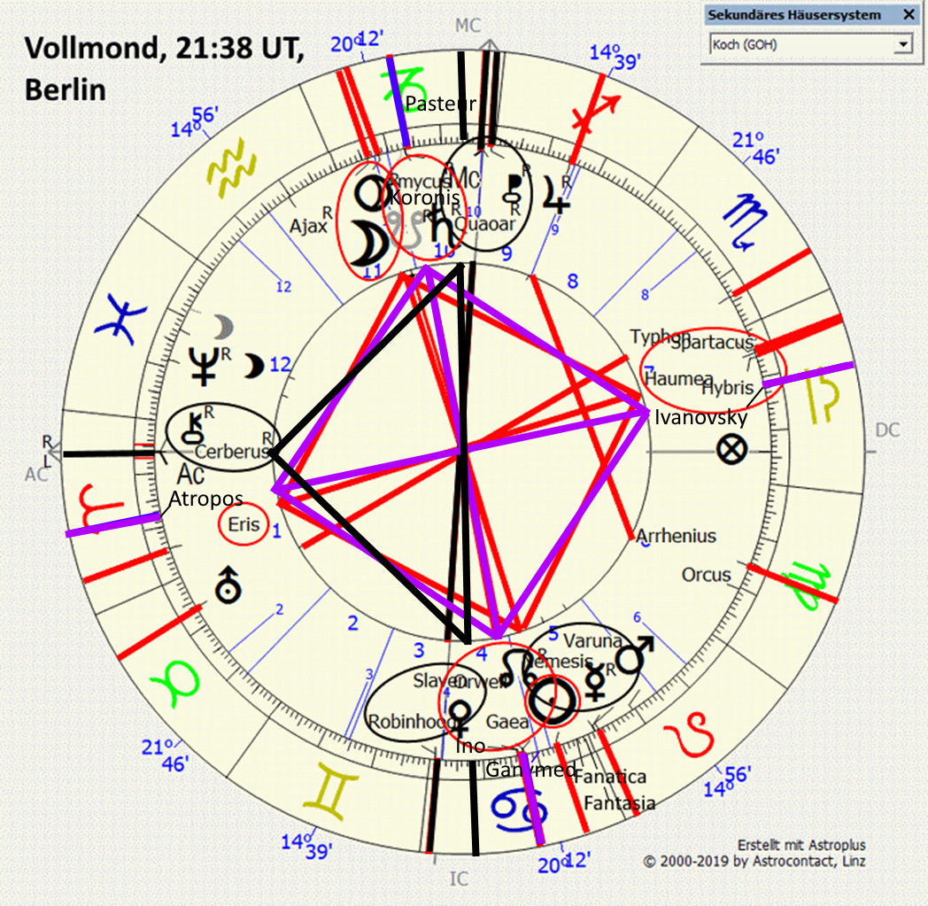
Die plutonische Deklinations-MoFi vom 16.07.2019 – versklavender Ökoüberwachungsstaat zum Schutz des Planeten? : 21,3 21,1 -21,9 -22,2 -22,1 -22,1 -22,3 -22,4 22,9
Der reduktionistische Gemeinschafts-schluss zur Rettung des Planeten
Eine wachsend-grenzüberschreitende Hypnotisierung (Hypnos) zu einer Utopie (Utopia) der Hoffnung (Elpis) auf dem expansiven Supergalaktischen Zentrum und ein fanatischer gesamtgesellschaftlicher Auftrag (Deklinationsaufreihung) zur zukunftsführenden (Nordknoten) Rettung der geliebten (Venus) Erde (Gaea) mit revolutionär aufbegehrenden (Mars-Uranus-Typhon), anhängerstarken (Haumea), ehrgeizig-polarisierenden (Eris), mit rächenden Brandreden (Thais), cerberushaft nicht mehr loslassenden Umweltschützer (Chiron).
Ein dominant (Masterman) und schockhaft wie auch kreativ (Quaoar) durchgesetzter, die Bevölkerung versklavender, umverteilend-enteignender (Slaven, Robinhood am IC), das Anerkannte zum sich isolierenden Naturstaat hin schändender (Rousseau-Amycus-Saturn-Südknoten) Weltbildwandel (Coppernicus-Nordknoten) zu einem beliebten Öko (Gaea)-Überwachungsstaat (Venus-Orwell, Merkur-Varuna).
Das Ganze aber mit einer manipulativen (Pholus), zurechtgeschwindelten (Swindle, Lie, Münchhausen) Philosophie der CO2-Hypothese (Arrhenius) und mit einer fanatischen Fantasie im Kopf (Fanatica-Fantasia in HS Sonne/Merkur).

Slide 19
Die plutonischen Grundrahmungen der Macht
Tropisch: Widderingress (Männerhemisphäre) 1822 / 23 – Krebs-Ingress 1914 / 15 – Waageingress (Frauenhemisphäre) 1971 / 72 – Steinbock-Ingress 2008 – Widder-Ingress 2066 / 67 = die Plutonische Sonne-Erde-Verankerung der 4 Weltpunkte als kollektiv rahmende Tierkreis-Entwicklungen
Ekliptisch: Südknoten-Touchdown 22.12.1770 – Südbreite (die Macht aus der Tiefe, die Vaterunterdrückung) 11.10.1839 – Nordknoten-Touchdown 09.09.1930 – Nordbreite 11.04.1980 (die Macht aus der Höhe, die Macht über den Vater) – Südknoten-Touchdown 24.10.2018 - die Macht der Egos, der Herrscher, der bewussten Individuation, vaterbezogene Ohnmacht / Macht.
Äquatorial: max. Süd-Deklination 08.10.1783 – Äquator-Touchdown 1862 /1864 - max. Nord-Deklination 09.05.1946 – Äquator-Touchdown 1987 / 1988 - max. Süd-Deklination 11.10.2030 - die materielle Macht auf Erden bzw. Machtaufgabe für die Erde, irdische Ohnmacht / Macht
1987 / 1988 – Entfernungs-Extrema zu Sonne und Erde (die Macht aus der Ferne, die kosmische Initiation bringt es in die aufdringliche, eindringend bindende Macht in der Nähe = Globalisierungsstartschuss) Apohel 04.06.1866 / Apogäum 05.05.1866 vs. Perihel 05.09.1989 / Perigäum 07.05.1990
Synodisch - das komplexe Panorama der Pluto-Langsamläuferzyklen und –stellien, die laufenden Planetenbereich-Verbindungen als dunkle Plutonische Aufsummierungen, stets mit automatisch geschehenden Verschwörungen zur Machtdurchsetzung
Finsternisse, vor allem Geldverdienkultur-Gründungs-Venus-Finsternisse zu diesen Zeiten können Plutonische Epochengeldmacht haben! Siehe die 3 venuslastigen Rockefeller-SoFis 06.11.1771 , 06.09.1839, 21.12.1862, dann die New Economy-Venus-SoFi 22.08.1979 um die Nordbreite und die teuflische Weltkontrolle- bis -Versklavungs-SoFi 11.09.1988
Sowie andere Wirkhoroskope: Pluto an kosmischen Faktoren (GZ, SGZ, Großer Attraktor, Shapley-Supercluster, siehe Saturn-Pluto 1982) oder stark Pluto-betonte Asteroiden (Sauron, Hagar etc)

Slide 20
Zyklen- und Wirkhoroskope, die den totalitären technologischen Transhumanismus forcieren
10.01.1796 sadistische, trojanisch eindringende, lamettriehafte, zeushafte, koronishafte, fanatische massenhypnotische Impf-SoFi Jenners
21.12.1862 geldbeherrschende SoFi der Pharmaindustrie- und Rockefeller-Öl-Zyklus
26.04.1892 SoFi 3.Neptun-Pluto in ZWI und 30.06.1966 3.Uranus-Pluto in JUN beide zusammen: das Informationszeitalter: der Unterschied (ZWI), der einen Unterschied macht (JUN)
1. Uranus-Ingress in Jungfrau 01.11.1961: Uranus-Hypnos-Sado auf Regulus Opp. Chiron Qua. Nessus-Shannon-Vesta Opp. Robot mit Pluto Konj. Lucifer
Endg. Uranus-Ingress 10.08.1962 Pluto Konj. Hypnos Opp. Jupiter-Chiron
04.04.1966 2. UP Medizinfortschrittszyklus incl. impfgenozidale (Jenner-Ino) Pharmaversklavung
30.06.1966 3. UP luciferischer, ‚wissenschafts‘totalitärer Technokratie-ComTech und Silicon-Valley und Frauenemanzipations- und Identitätspolitik-Zyklus (neoliberal mit kulturell-linkem Überbau)
24.01.1971 autoritär versklavender, elitenglobalisierungsexpansiver, bösartig-hybrishafter WEF-Flaschenhals incl. chaotisch-luciferisch-orcischen Teufelsfinger-Yod
31.12.1980 Kommunikationsgesellschaft auf 10,5 Grad Steinbock / Waage
13./15.02.1988 hypnotisch-wissenschaftsversklavende, drakonisch-orwellianische, polizeistaatliche, zwanghaft neuschöpferische, transhumanistische neue Weltordnung Saturn-Uranus auf 0° Steinbock (pusht auf bösartigste Weise Bill Gates)
11.09.1988 kollektiv selbstmörderische Teufels-SoFi (Lucifer-Achristou-Konj.) des Weltklimarats, von Al Kaida und des Human Genome Projects.
02.12.1988 neototalitäre Elitenweltordnung
11.07.1991 / 06.08.1991 globale Massenmedienexpansion-Rekord-Gamma-WWW-SoFi und WWW

Slide 21
Zyklen- und Wirkhoroskope, die den totalitären technologischen Transhumanismus forcieren
28.04.1994 gefangensetzende biotechnologische Mensch-Maschinen-Verbindungen bzw. aggressive eugenische DNA-
Manipulatoren betonender Gal. Knotenwechsel in den Steinbock von Lucifer-Ixion-Pholus-Lamettrie-Plutoniern
22.12.1994 Galaktisch initiierte NWO der globalen sadistischen (Impf-) Verbrecherelitenverschwörung, wahnhaft-
suizidaler Autoritarismus und extreme Globaltraumafigur als Täter-Schwelle zur neuen 26.000 Jahre Ordnung
11.08.1999 Terrorgroßkreuz-, WTC- und Deepstate-Machtübernahme-SoFi
27.11.2008 karmisch einsperrender, autoritärer, kollektiver Überwachungsmacht-Pluto-Ingress in Steinbock
15.01.2010 massenangsthypnotische, einsperrende Elitenmegalügendiktatur der Rockefeller & Soros (Rockefellia, Soros)
21.12.2012 traumazementierende Elitenfanatiker-Wohlfühldiktatur + sauronhaft gesteuerten traumairrem Shitstorm-
Großkreuz
29.04.2014 totalitäre Großkreuz-SoFi (Mars-Slaven-Jupiter-Uranus-Pluto) vor dem Social Credit System - Start 14.06.2014
05. / 09.06.2016 auflösender NM vor der polarisierenden 1. Uranus-Eris-Konj. auf Lamettrie hinauslaufend (Neuralink)
24.10.2018 transhumanistische(r) Trojanerangriff, Orwellianismus, Bevölkerungsreduktion und Panikherrschaft des Pluto-
Touchdowns – das schlimmste Horoskop neben dem 22.12.1994
06.03.2019 machtsadistisch knechtender, Raubzugs-Faschismussturmwind bringt Werteauflösung & eingesperrtes Leben
= Stier-Uranus-Ingress + Cerberus-Sado-Wodan-Robinhood Opp. Pallas-Spartacus T-Qua. Sauron-Machiavelli
16.07.2019 Corona-Gesellschaftsplutonisierungs-Deklinations-MoFi
18.10.2019 Event 201 Machtübernahme der sadistischen Niedertracht-Eliten
26.12.2019 herrenmenschenhafte Saturn-Pluto- bzw. Dekaden-Epochen-SoFi
01.01.2020 drakonisches, robotisches Transhumanismus-Dekadenhoroskop
10.01.2020 Vernichtungsmachtkampf der bösartig narzisstischen Erwachsenen / Autoritäten gegen die Kinder / das Volk
12.01.2020 drakonische, scheinfürsorgliche Teufelsherrschaft mittels globalem Angstfanatismus der Saturn-Pluto-Konj.
Gerade die Steinbockpluto-Klimax (viele sich aufsammelnde dunkle plutonische Horoskope seit 2008, v.a. ab den Pluto-Ekliptik-Touchdown 2018) erwirkte den teuflisch gesteuerten Kollektivsog in den sich entfaltenden Jungfrau-Steinbock-Faschismus der machtgruppenhaften jungfrau-zwillingehaften Uranus-Pluto- / Neptun-Pluto-Informationsgesellschaftsbasis.

Slide 22
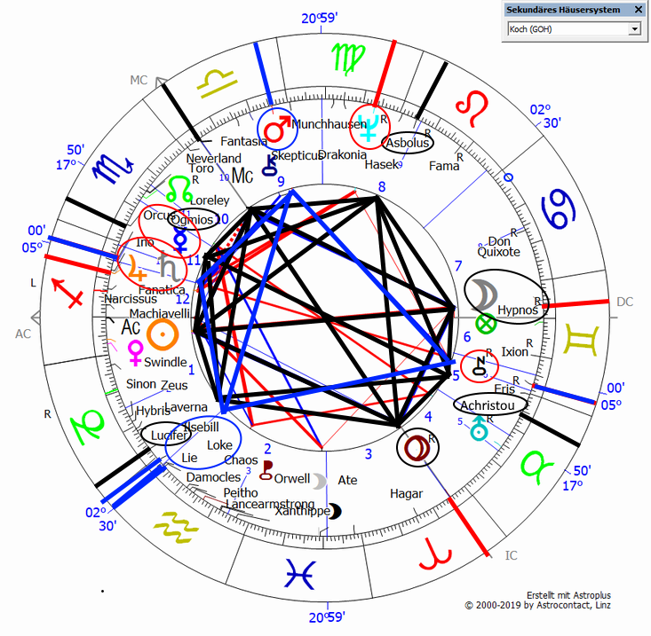
Das 800jährige Feuerepochenhoroskop vom 18.12.1603, 06:54 UT, Berlin u.a. die massenhypnotisch-luciferische Blaupause für die ängstigende Massenmedienmacht & der vorherrschend aufgestachelten Moral

Slide 23
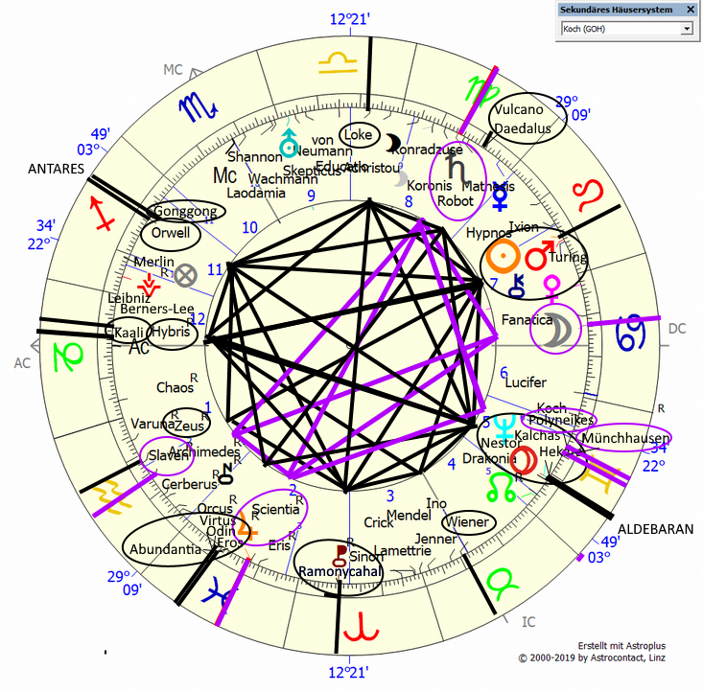
1.Neptun-Pluto-Konjunktion 02.08.1891, (17:30 UT, lt. neuester Eph. JPL DE 441) Berlin und die männlich-traumainitiierte Geburt des Computers und des Transhumanismus
Neptun-Pluto bringt den Wechsel der Gesamtkulturarchetypen: die 1. Konj. die pionierhaften, aber wieder lang gebremsten Vorreiter (in der Überkompensation stark ausgelöst, v.a. durch Chaos, in Transit / Sek.Dir. zu WK-Start I & II), die 2. Konj. die karmisch rekapitulierenden, sicherheitssuchenden Geldverdiener, die 3. Konj. die massenmedial sich spielend leicht verbreitenden Kommunikatoren und Verwerter (= die klassischen Massenmedien und Kollektiv(medien)ereignisse und entgrenzten Kollektivprozesse z.B. Schlachtfelder).
Der oft internetspezifische Hauptvirtualitätsgrad ab auf 10,5 Grad Steinbock 1980/1989/1991/2001/2007/2013 siehe werner-held.de/pdf/www.pdf befindet sich am einschlagsstarken Yod-Apex der Hauptkonjunktionen auf Kaali
= Der Ursprung des Binärcodes: Zeus Opp. Sonne-Mars (= 1) in Konj. Chiron / Turing (= 0) in Trigon / Sextil Neptun / Pluto und im T-Qua. Wiener (Kybernetik, Systemtheorie) im verschleiert-manipulativen (Loke-Pholus), hochkonkurrenten Neuro- (Ramonycahal) Orwellianismus-Großtrigon (Gonggong, Orwell)

Slide 24
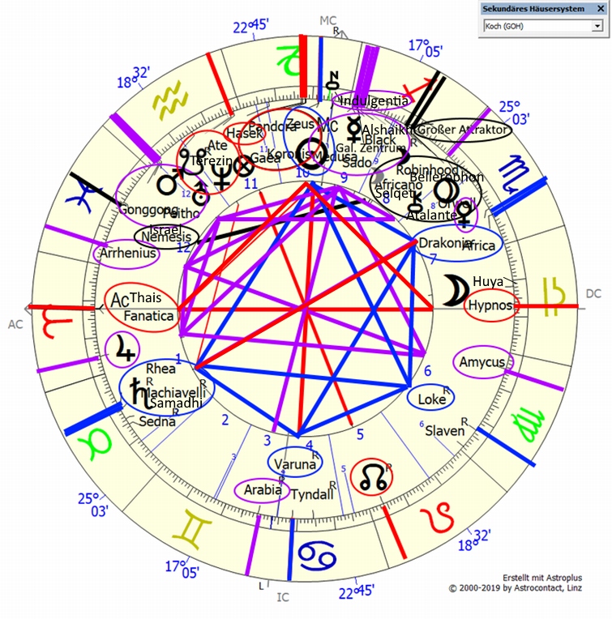
Der Millenniumszyklus der orwellianischen Chironiker-Macht Pluto-Chiron-Konjunktion 30.12.1999, 10:50 UT, Berlin – incl. Mentizid incl. elitengesteuerten bzw. gottspielenden, traumagetriebenen, nemesishaft wütend rächend alles niederreißenden, in D angstfanatisch hypnotisierenden, drakonisch überwachenden, bellerophonisch abstürzend-crashfahrende, Hypermoralsadismus (Chiron-Themen: Flüchtlinge, Klimawandel, Black Lives Matter, Shitstorms, Corona). Zu beachten ist die blaue Aspektfigur der fließend sich aufbauende machtbesessen (Machiavelli) und drakonisch (Drakonia) elitenherrschende (Sonne-Zeus-Saturn) Überwachungsstaat (Varuna) der teuflischen Trickster (im Zentrum: Loke) auf dem WWW-Internetgemeinschaftsgrad vom 06.08.1991. Nessus am MC kann die Herrschaft der verschlagenen Abgreifer bedeuten und Fanatica-Hypnos zeigt die angstfanatische Hypnose an, die weltweit die Büchse Pandoras öffnete (T-Qua. Gaea-Pandora). Auch ist ein verletztes Geschlechtsverwirrungs- & -machtkampfthema enthalten: Atalante auf Pluto-Chiron, Wassermann-Mars Qua. Skorpion-Venus auf gutmenschenhafte moralsadistische Merkur-Medusa-Sado-Indulgentia Black-Alsheikh (verzweigungsverhindernde Parasitenbekämpfung) auf den globalen GZ hinauslaufend: Nessus Opp. Priapus in Sonne-Merkur-HS. Die genozidale Ino auf Glückspunkt auf 23° Steinbock wird folgenreich durch den teuflisch-totalitär verskla- venden Saturn-Pluto-Zyklus ab 12.01.2020 aktiviert. Dieser mentaltraumatisiert-sadistische, wirr glaubensverletzt und dann sich selbst hocharrogant gotthaft überhebende, woke cancelnde, idolhaft scheinwissenschaftsanbetende, herrenmenschendikta- turhafte Zyklus löst im neuen Jahrtausend den zentralen Papst- macht-Millenniums-Zyklus vom 09.12.999 mit Sonne-Jupiter- Neptun als neue Übergangsverhinderungsmacht ab (nahester Zyklus vor Millenniumswechsel) wird immens verblendet (Neptun-Ate-Südknoten) v. a. auch in D mit Pluto-Chiron Qcx. Saturn für viel verheizenden Niedergang und massenhaft euge- nisch Krankgemachte / Tote, aber auch viel aufwachende Be- wusstwerdung am Traumaverrückten sorgen. Gegenüber dieser noch sehr destruktiv werdenden, gigantischen globalen mensch- lichen Geisteskrise eines geschlechtsverwirrten Gesamtüberbau- Niedergangs ab dem Jahrtausendwechsel steht die geschlechter- vereinigte Partnerschaft stärkende Waage-Huya auf Mond & redu- zierender, geerdeter Neuaufbau von unten über den Stier-Saturn = die stabile, bescheidenere Zukunft nach der irren Kopfkrise.

Slide 25
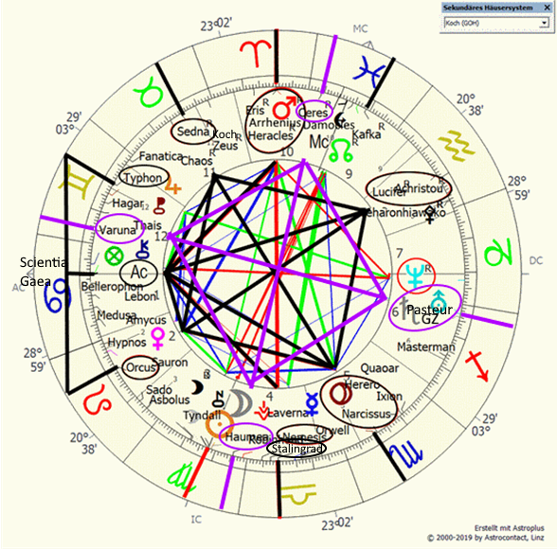
Die ‚teuflische SoFi‘ der absoluten, suizidalen angstterrorisierenden Herrschermacht 11.09.1988, 0:50 EDT, NM, NYC um die Gründung von Al Kaida und Hamas & vor der Gründung der IPCC mit dem wahnhaften, bedrohenden fixen Großkreuz Pluto-Orcus-Sedna-Lucifer/Achristou
incl. eines anhängerstarken globalen (Umwelt-) Überwachungsstaatsaufbau -Großkreuz in Folge der auch dadurch angestoßenen neoliberalisierten Globalisierung mit der Massenpsychologie des Streits Merkur Opp. Eris T-Qua. Lebon
Diese SoFi mit Zentrum in NYC dürfte neben dem Terrorismus, der auch NYC traf, der Kern der apokalyptischen Klimawandelängste sein und des global angstmachenden Kampfes dagegen.
Auch die oft irreal übertriebene Virologiethematik ist durch die Saturn-Uranus-GZ-Pasteur-Konjunktion Opp. Varuna im T-Qua. Jungfrau-Koronis auf 24 Grad in Konj. zulaufstarke, (nur) fantasieschöpfende Haumea-Fantasia Opp. umweltschützende bzw. heroisch fürsorgliche Ceres enthalten. Auf dem AC die weltweite Erd-Wissenschaft Scientia-Gaea in entgrenzter, scheinrealer Opp. zu Neptun.
Ein weiteres teuflisches Projekt dieses Großkreuzes ist das Human Genome Project, dessen Office am 01.10.1988 gegründet wurde (siehe auch das superteuflische Lucifer-Achristou-Loke-Nessus-Pluto-Chaos-Horoskop vom 01.10.1990.

Slide 26
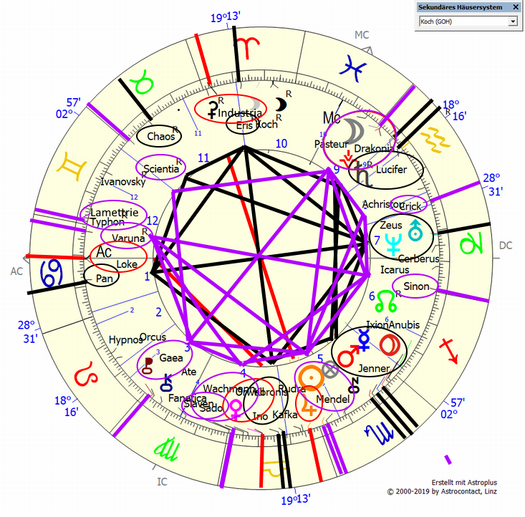
3. Uranus-Neptun-Zyklus 24.10.1993, 20:07:52 UT, Davos: Der seit 2018 plutonisch befallene globale autoritäre Eliten-Korporatismus bzw. Korporofaschismus (am Tag nach dem Chaos-Ekliptik-Touchtown!) →der Versuch einer kommufaschistischen Konzernelitenherrschaft, v.a. nach 2023
Loke, Venus-Orwell dominant, mittels panikerzeugender elitär spaltender luciferischer Impfung zum Corona-Genozid Zeus-Eris-Lucifer-Mars-Jenner-Koronis-Ino
Einer von 3 uranus-erishaften-Zyklen der totalitär übernommen wurde incl. Saturn-Pluto-Quadrat und mörderischer Skorpion-Mars-Jenner - Qua. Lucifer - Impfzwang

Slide 27
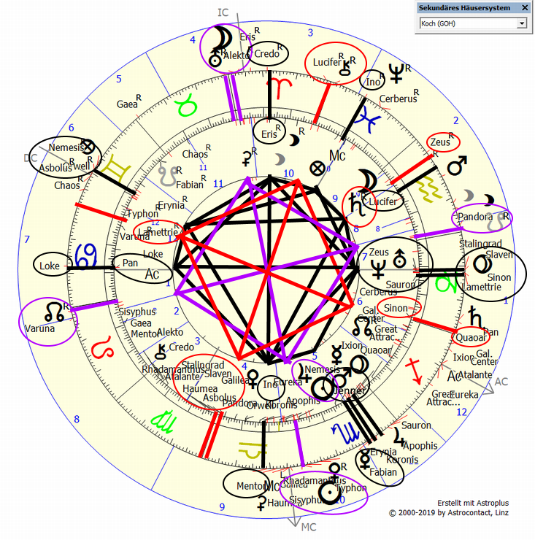
3. Uranus-Neptun-Zyklus 24.10.1993, 20:07:52 UT, Berlin (innen) – Pluto-Ekliptik-Touchdown 24.10.2018, 10:29:18 UT, Berlin (außen): Der Aufstieg des globalen plutonischen Korporofaschismus!
Ein höllischer Volltreffer: diese kaum aufhaltbare Synastrie zeigt im Kern die uranisch-plutonisch befallene faschistisch anwachsende, spaltende Globalherrschaft der reichsten Eliten (Zeus-Eris) nach Corona (Koronis) und dem teuflisch (Lucifer) versklavenden (Slaven) völkermordenden (Ino) transhumanistischen (Lamettrie) Impf (Jenner) - Verbrecherkult (Loke, Sinon, Credo) an, in D besonders schlimm, da an den Achsen. Siehe auch besonders schlimm das rote trojanisch krankmachende, kadavergehorsame Teufelsverfolgungs-GK an den Kardinalachsen. Bis 2165 / 2178 wirksam, wenn nicht doch durch Bewusstwerdung im Pluto im Wassermann vorher gestoppt.

